Slide 1
Исполняющий обязанности руководителя Московско-Окского БВУ
Астахов Вахтанг Геннадьевич
Актуальные вопросы реабилитации и
охраны водоёмов

Slide 2
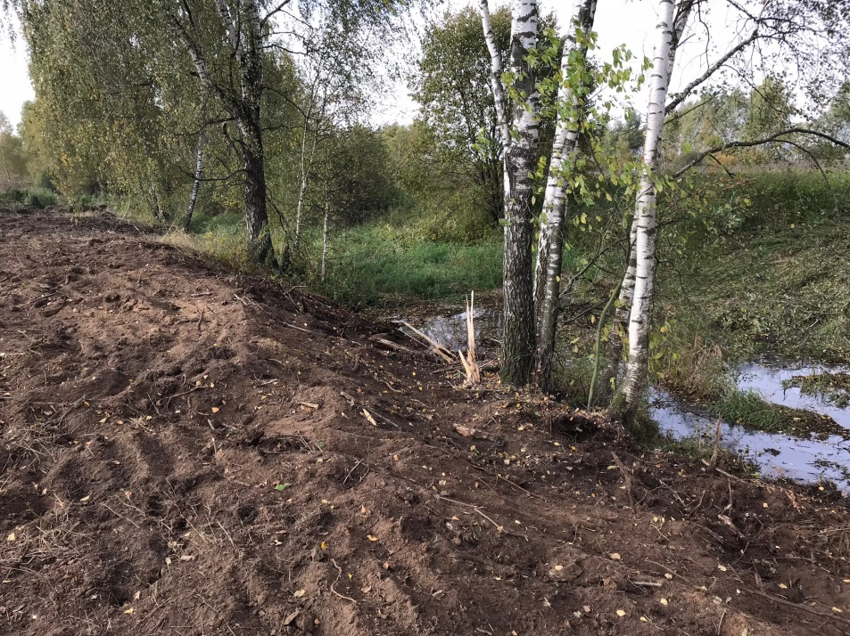
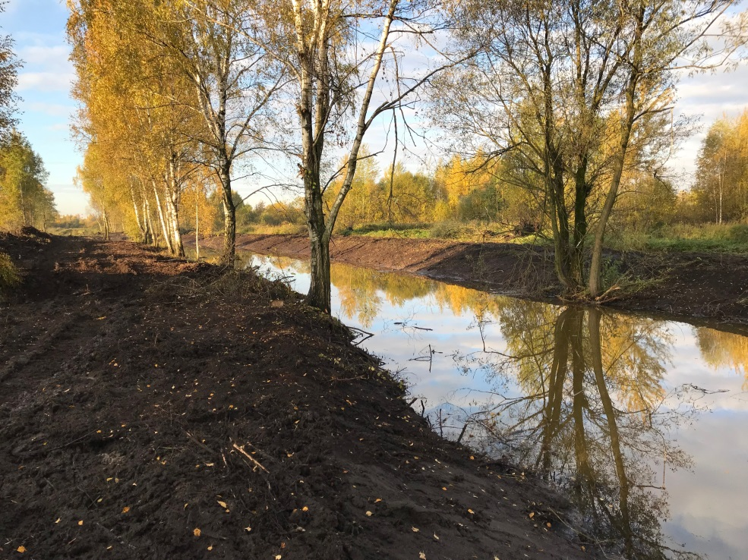
Экологическая реабилитация рек Пехорка и Малашка в г.о.Балашиха
было (река Малашка)
стало (река Малашка)

Slide 3
Экологическая реабилитация рек Пехорка и Малашка в г.о.Балашиха
было (9 участок)
стало (9 участок)

Slide 4
Водохранилища, используемые для обеспечения питьевого и хозяйственно-бытового водоснабжения
г. Москвы
Наименование водохозяйственной системы / водохранилища | Количество водохранилищ | Полный объём, млн.м³ | Полезный объём, млн.м³
Москворецкая водная система (Истринское, Можайское, Рузское, Озернинское, Рублевское водохранилища) | 5 | 787 | 753
Вазузская гидротехническая система (Вазузское, Яузское, Верхне-Рузское водохранилища) | 3 | 851 | 579
Вышневолоцкая водная система (Вышневолоцкое, Шлинское водохранилища) | 2 | 390 | 300
Водораздельный бьеф канала им. Москвы (Икшинское, Клязьминское, Пестовское, Пяловское, Учинское, Химкинское водохранилища) | 6 | 353 | 119
Иваньковское, Верхневолжское водохранилища | 2 | 1644 | 1279
Всего | 18 | 4025 | 3030

Slide 5
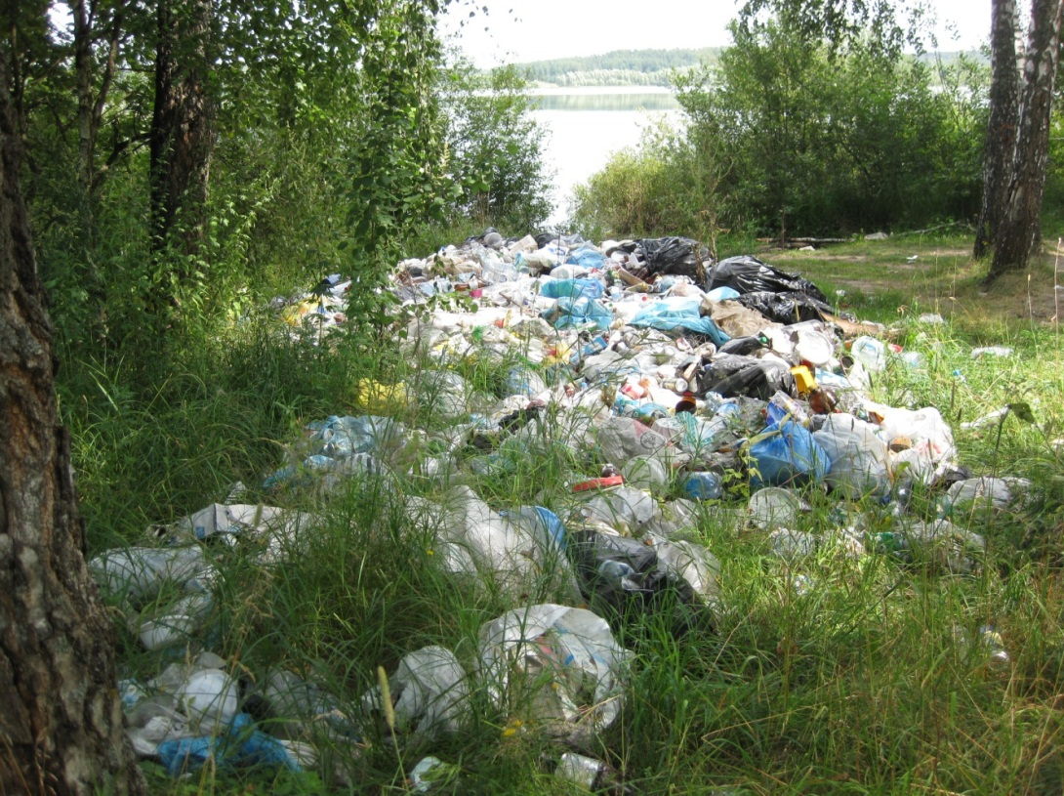
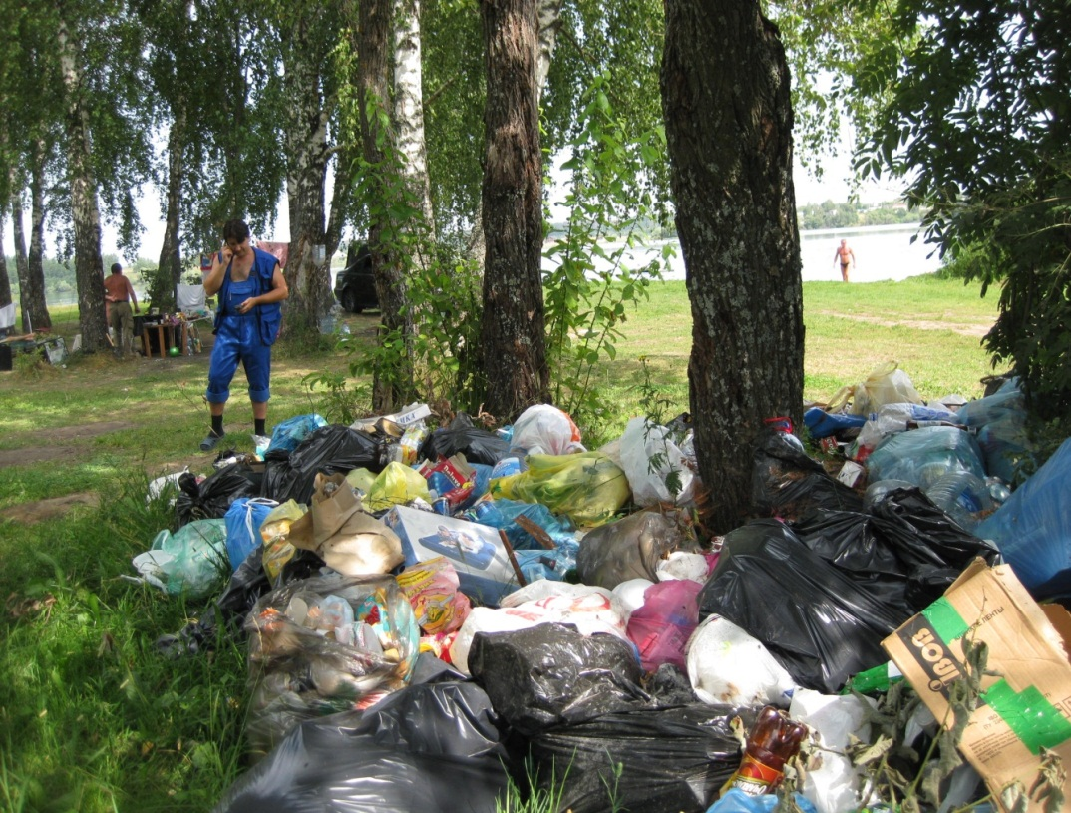
Водоохранная зона Рузского водохранилища

Slide 6
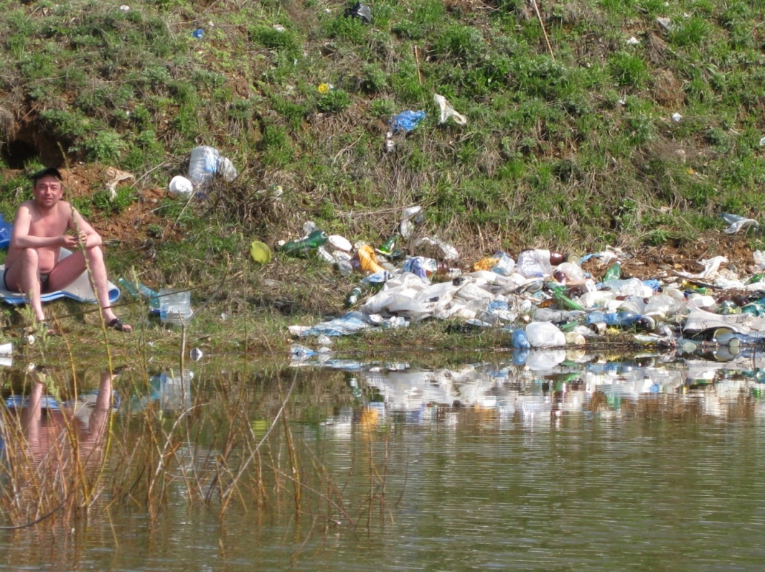
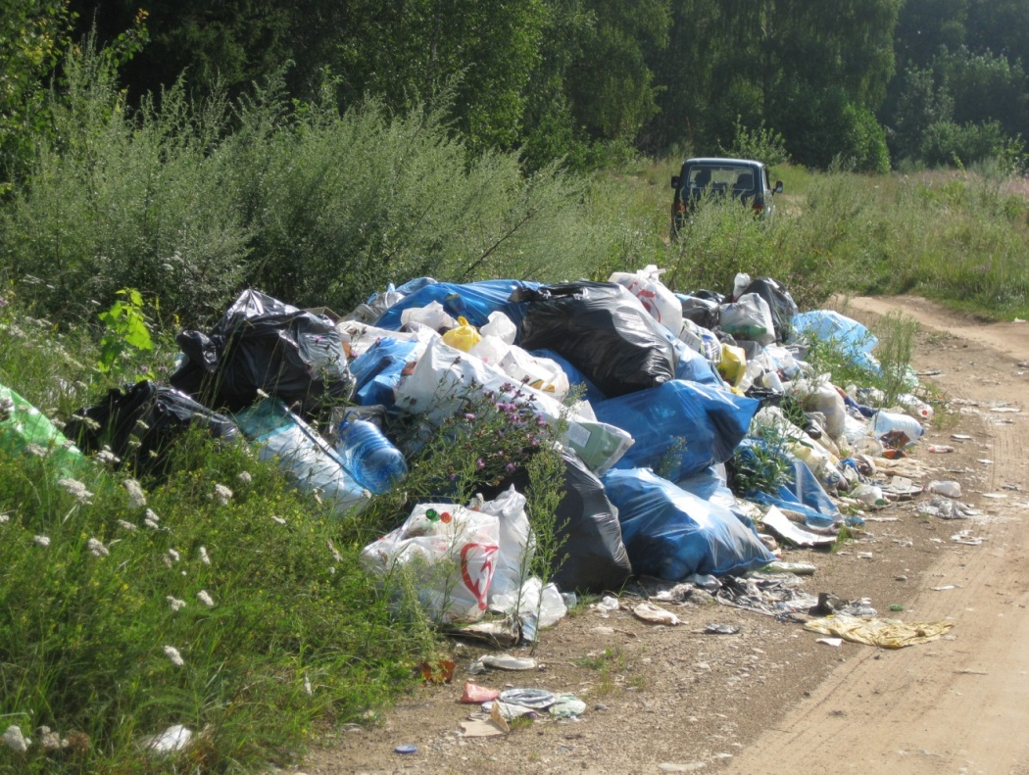
Участок локального загрязнения прибойной зоны Можайского водохранилища
Рекреационная зона – Можайское водохранилище

Slide 7
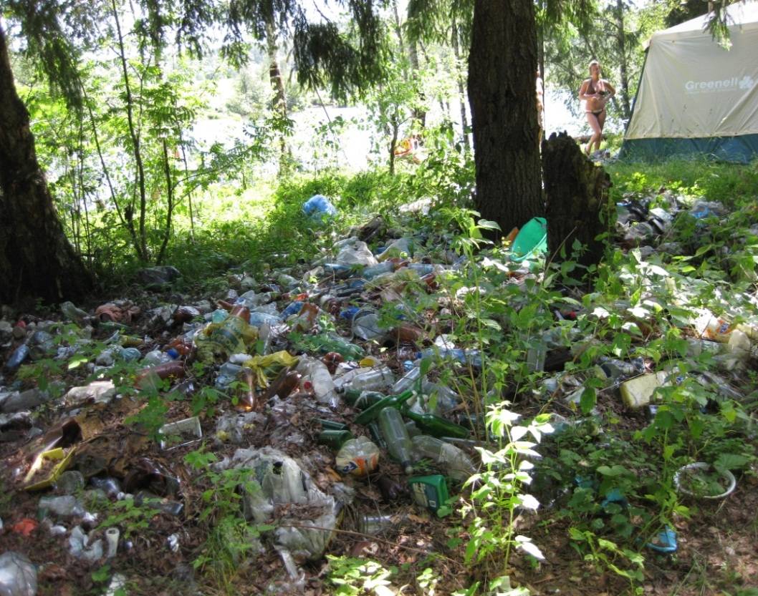
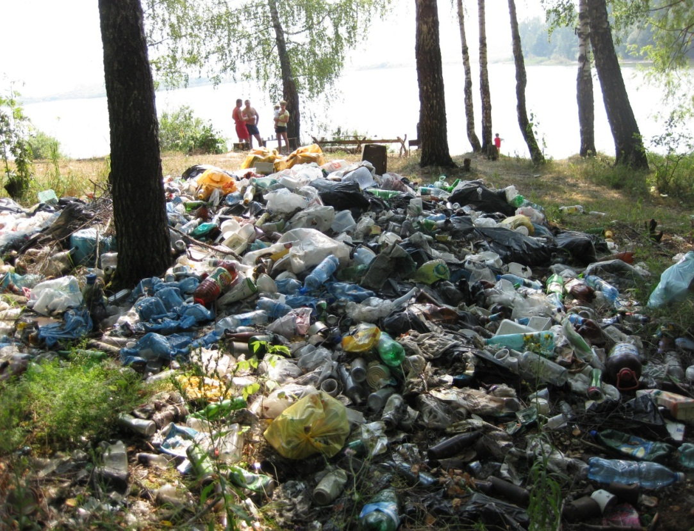
Водоохранная зона Озернинского водохранилища

Slide 8
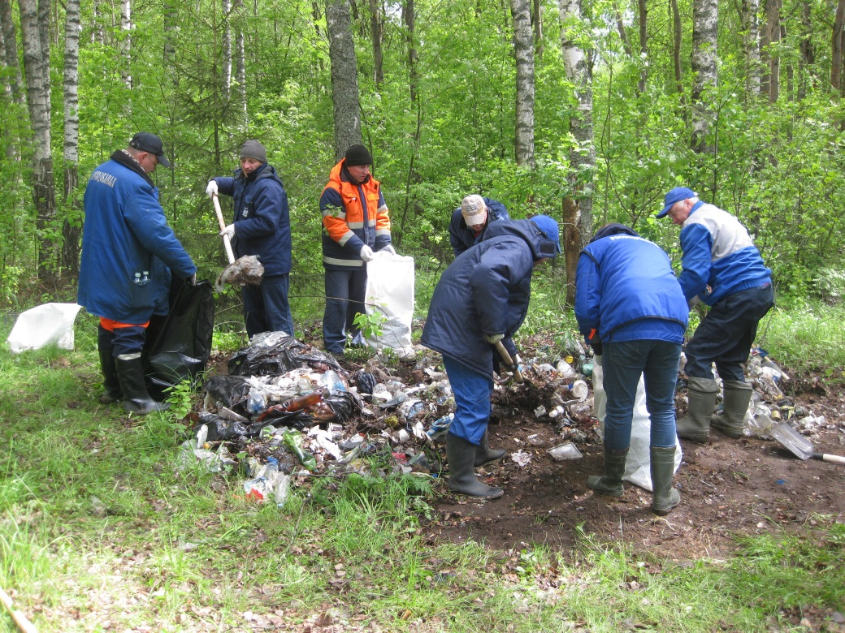
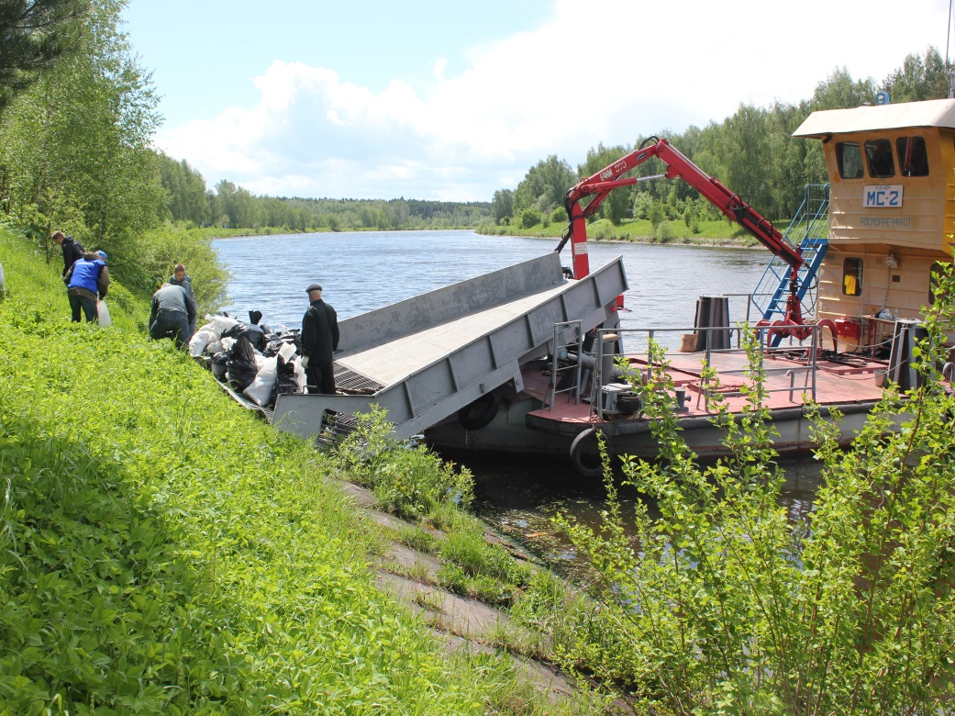
Проведение экологической акции «Чистые берега» по очистке водоохранной зоны Пяловского водохранилища в районе дер. Жостово Московской области
В результате акции было убрано и вывезено на полигон ТБО около 35 м³ бытового мусора

Slide 9
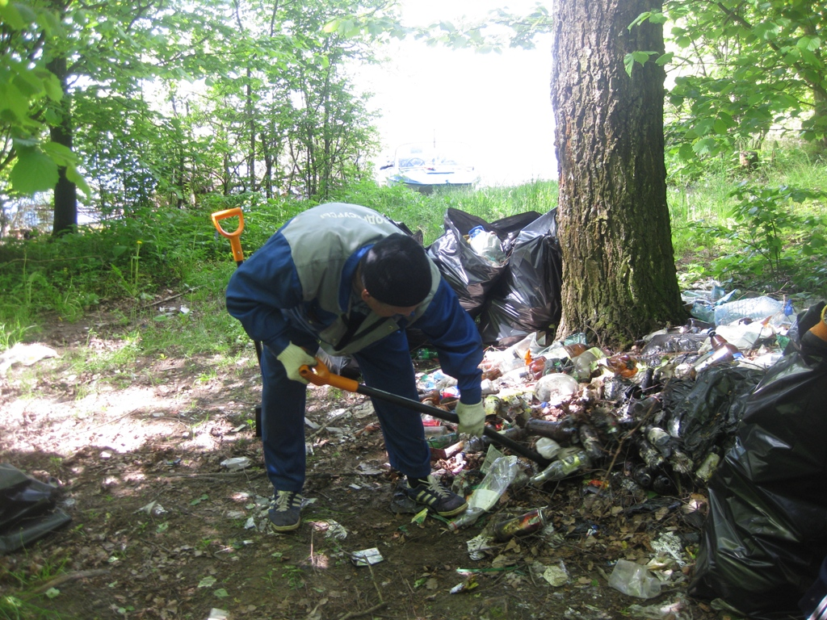
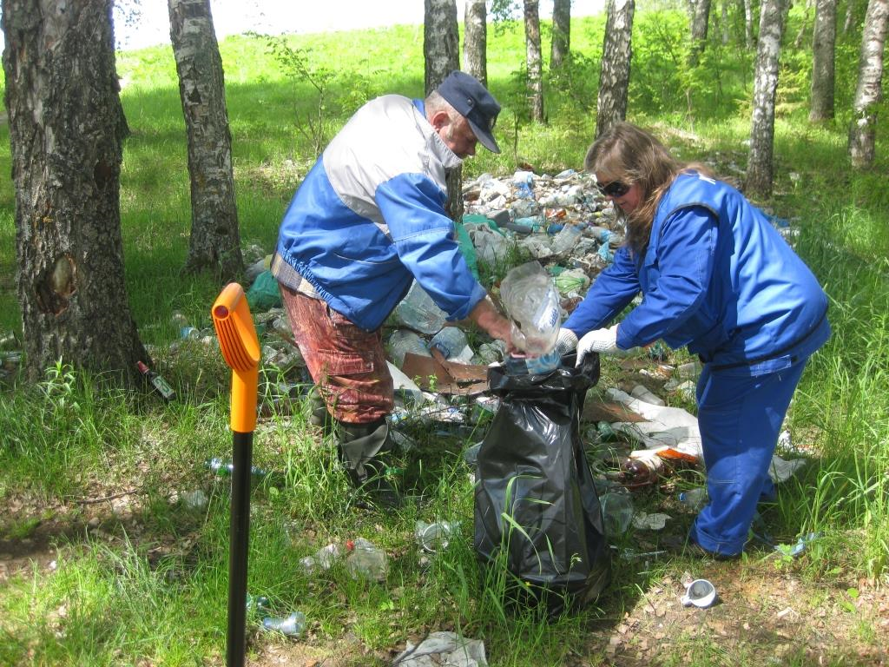
Проведение экологической акции «Чистые берега» по очистке водоохранной зоны Истринского водохранилища в районе дер. Дьяково Московской области
В результате акции было убрано и вывезено на полигон ТБО около 10 м³ бытового мусора

Slide 10
СПАСИБО ЗА ВНИМАНИЕ!

